Slide 1
Statistiek: college 7
Schatten en betrouwbaarheid

Slide 2
Behandeld in statistiek deel 1
Basisconcepten en het belang van statistiek
Introductie kansrekening: discrete en continue kansvariabelen
Herkennen van / rekenen met vaak voorkomende kansverdelingen
Bijvoorbeeld: normaal, binomiaal, Poisson, exponentieel

Slide 3

Deze week
Recap: populatie vs. steekproef, kansexperimenten
Schatten van het gemiddelde $μ$ (bij gegeven $σ$) met steekproeven
Betrouwbaarheidsintervallen
Student’s $t$-verdeling

Slide 4
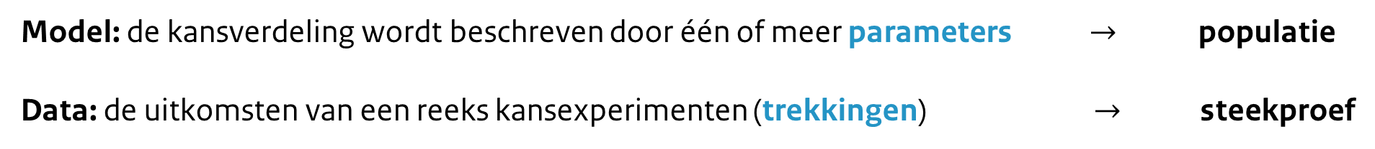
Recap: kansexperiment
Model
Experiment
Data
Een van de mogelijke uitkomsten (trekking)
Uitkomstenruimte $S$
Uitkomstenruimte 𝑆
Onderliggende kansverdeling over $S$ (hoeft niet per se bekend te zijn)
Onderliggende kansverdeling over 𝑆 (hoeft niet per se bekend te zijn)
Lab-experiment
Meting
Afname van een enquête
Simulatie
…
Model: de kansverdeling wordt beschreven door één of meer parameters $→$populatie
Data: de uitkomsten van een reeks kansexperimenten (trekkingen) $→$ steekproef

Slide 5
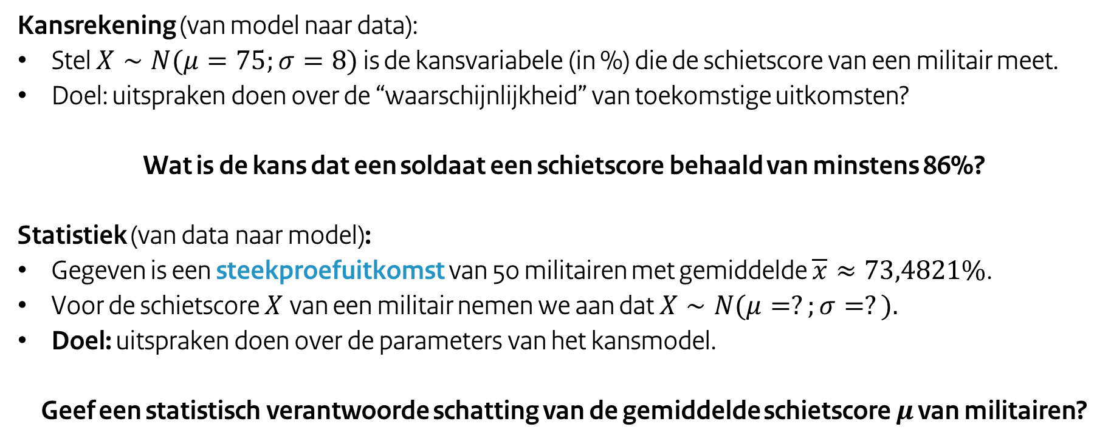
Voorbeeld: schietscores van militairen
Kansrekening (van model naar data):
Stel $X∼N(μ=75;σ=8)$ is de kansvariabele (in %) die de schietscore van een militair meet.
Doel: uitspraken doen over de “waarschijnlijkheid” van toekomstige uitkomsten?
Wat is de kans dat een soldaat een schietscore behaald van minstens 86%?
Statistiek (van data naar model):
Gegeven is een steekproefuitkomst van 50 militairen met gemiddelde $\overline{x}≈73,4821\%$.
Voor de schietscore $X$van een militair nemen we aan dat $X∼N(μ=?;σ=?).$
Doel: uitspraken doen over de parameters van het kansmodel.
Geef een statistisch verantwoorde schatting van de gemiddelde schietscore $μ$ van militairen?

Slide 6
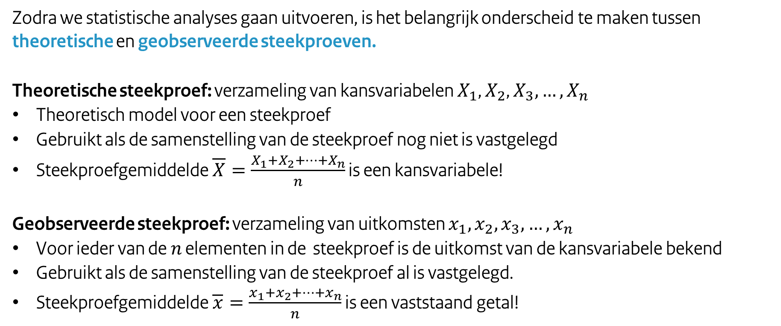
Theoretische versus geobserveerde steekproef
Zodra we statistische analyses gaan uitvoeren, is het belangrijk onderscheid te maken tussen theoretische en geobserveerde steekproeven.
Theoretische steekproef: verzameling van kansvariabelen $X_{1}$, $X_{2}$, $X_{3},…, X_{n}$
Theoretisch model voor een steekproef
Gebruikt als de samenstelling van de steekproef nog niet is vastgelegd
Steekproefgemiddelde $\overline{X}=\frac{X_{1}+X_{2}+…+X_{n}}{n}$ is een kansvariabele!
Geobserveerde steekproef: verzameling van uitkomsten $x_{1}, x_{2},x_{3},…,x_{n}$
Voor ieder van de $n$ elementen in de steekproef is de uitkomst van de kansvariabele bekend
Gebruikt als de samenstelling van de steekproef al is vastgelegd.
Steekproefgemiddelde $\overline{x}=\frac{x_{1}+x_{2}+…+x_{n}}{n}$ is een vaststaand getal!

Slide 7
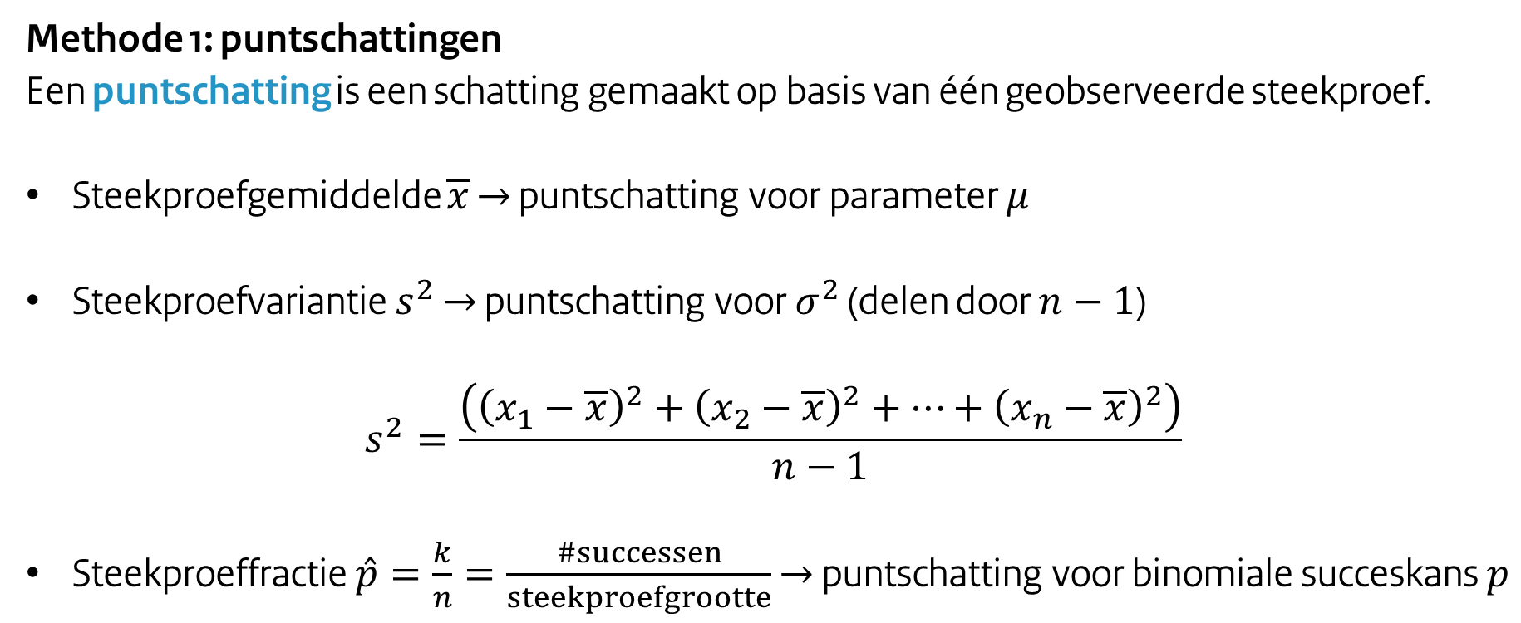
Schatten: van data naar model
Methode 1: puntschattingen
Een puntschatting is een schatting gemaakt op basis van één geobserveerde steekproef.
Steekproefgemiddelde $\overline{x}$ $→$ puntschatting voor parameter $μ$
Steekproefvariantie $s^{2}$ $→$ puntschatting voor $σ^{2}$ (delen door $n−1$)
$$s^{2}=\frac{\left({\left(x_{1}−\overline{x}\right)}^{2}+{\left(x_{2}−\overline{x}\right)}^{2}+…+{\left(x_{n}−\overline{x}\right)}^{2}\right)}{n−1}$$
Steekproeffractie $\hat{p}=\frac{k}{n}=\frac{\#successen}{steekproefgrootte}$ $→$ puntschatting voor binomiale succeskans $p$

Slide 8
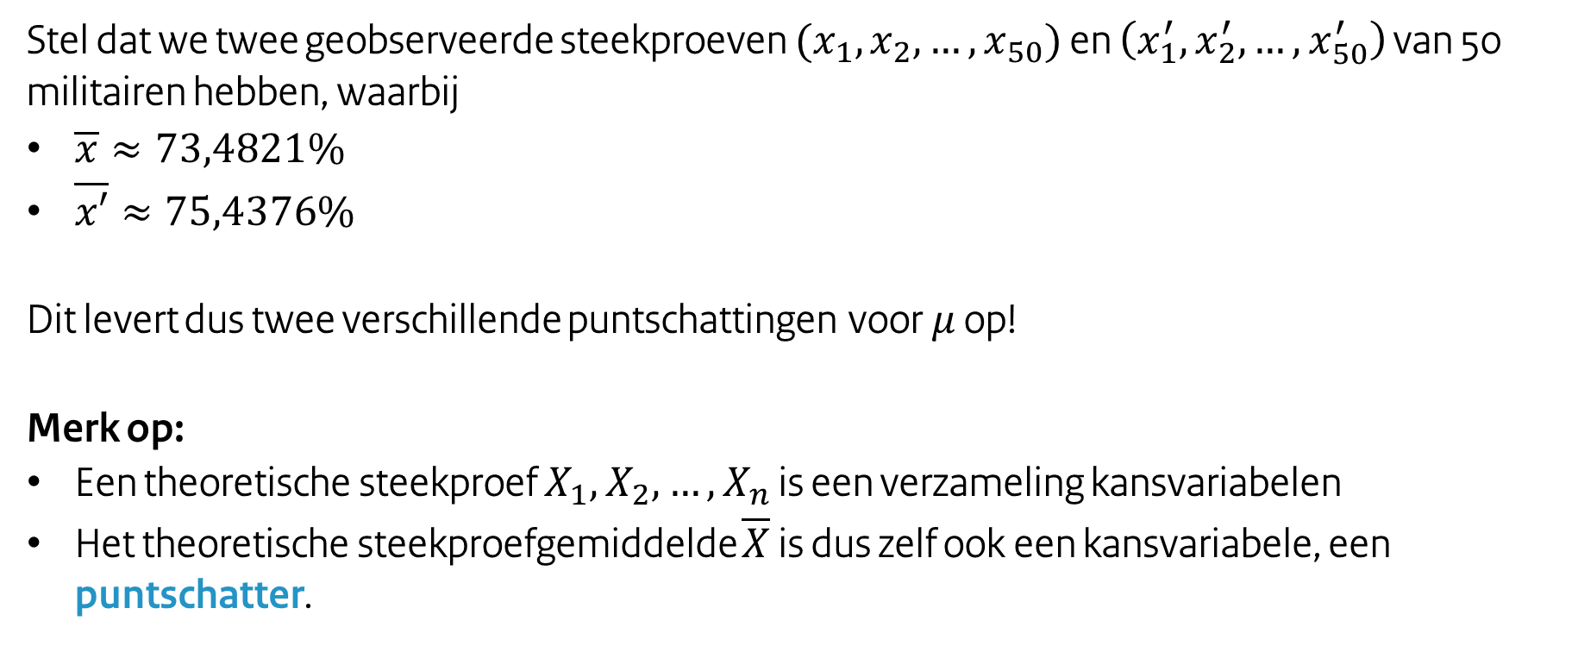
Puntschattingen
Stel dat we twee geobserveerde steekproeven $(x_{1},x_{2},…,x_{50})$ en $\left(x_{1}^{′},x_{2}^{′},…, x_{50}^{′}\right)$ van 50 militairen hebben, waarbij
$\overline{x}≈73,4821\%$
$\overline{x′}≈75,4376\%$
Dit levert dus twee verschillende puntschattingen voor $μ$ op!
Merk op:
Een theoretische steekproef $X_{1},X_{2},…, X_{n}$ is een verzameling kansvariabelen
Het theoretische steekproefgemiddelde $\overline{X}$ is dus zelf ook een kansvariabele, een puntschatter.

Slide 9
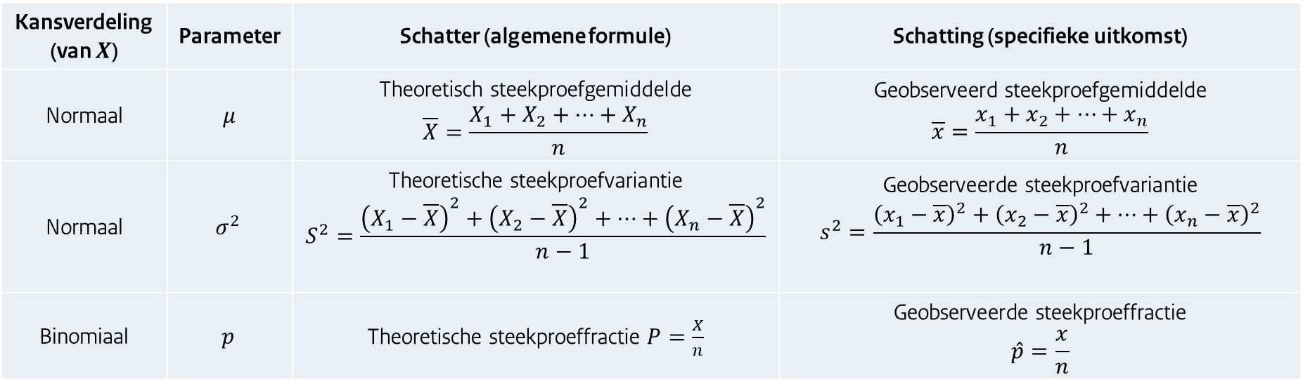

Schatters versus schattingen
Schatter: formule die afhangt van een theoretische steekproef $→$ kansvariabele
Schatting: waarde van een schatter behorend bij een geobserveerde steekproef $→$ uitkomst
Kansverdeling (van $X$) | Parameter | Schatter (algemene formule) | Schatting (specifieke uitkomst)
Normaal | $μ$ | Theoretisch steekproefgemiddelde $$\overline{X}=\frac{X_{1}+X_{2}+…+X_{n}}{n}$$ | Geobserveerd steekproefgemiddelde $$\overline{x}=\frac{x_{1}+x_{2}+…+x_{n}}{n}$$
Normaal | $$σ^{2}$$ | Theoretische steekproefvariantie $$S^{2}=\frac{{\left(X_{1}−\overline{X}\right)}^{2}+{\left(X_{2}−\overline{X}\right)}^{2}+…+{\left(X_{n}−\overline{X}\right)}^{2}}{n−1}$$ | Geobserveerde steekproefvariantie $$s^{2}=\frac{{\left(x_{1}−\overline{x}\right)}^{2}+{\left(x_{2}−\overline{x}\right)}^{2}+…+{\left(x_{n}−\overline{x}\right)}^{2}}{n−1}$$
Binomiaal | $$p$$ | Theoretische steekproeffractie $P=\frac{X}{n}$ | Geobserveerde steekproeffractie $$\hat{p}=\frac{x}{n}$$

Slide 10
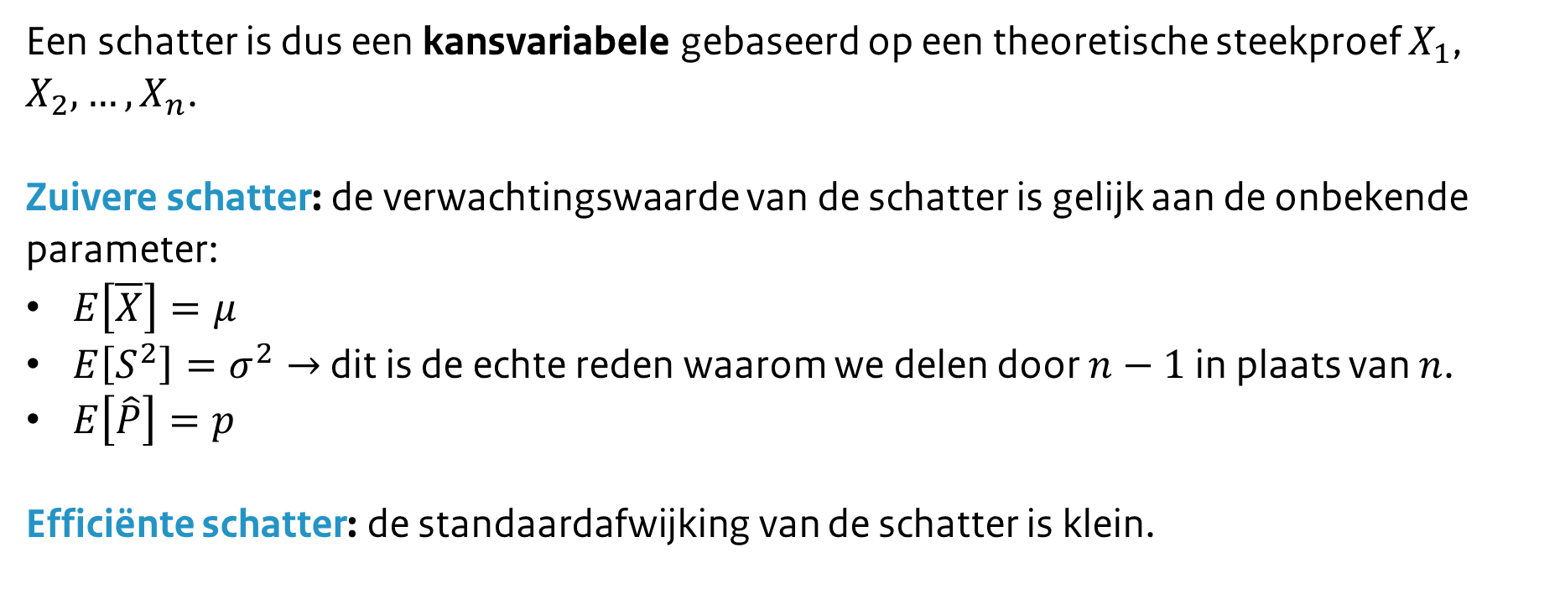
Wenselijke eigenschappen van schatters
Een schatter is dus een kansvariabele gebaseerd op een theoretische steekproef $X_{1}$, $X_{2}, …, X_{n}$.
Zuivere schatter: de verwachtingswaarde van de schatter is gelijk aan de onbekende parameter:
$E\left[\overline{X}\right]=μ$
$E\left[S^{2}\right]=σ^{2}→$ dit is de echte reden waarom we delen door $n−1$ in plaats van $n$.
$E\left[\hat{P}\right]=p$
Efficiënte schatter: de standaardafwijking van de schatter is klein.

Slide 11
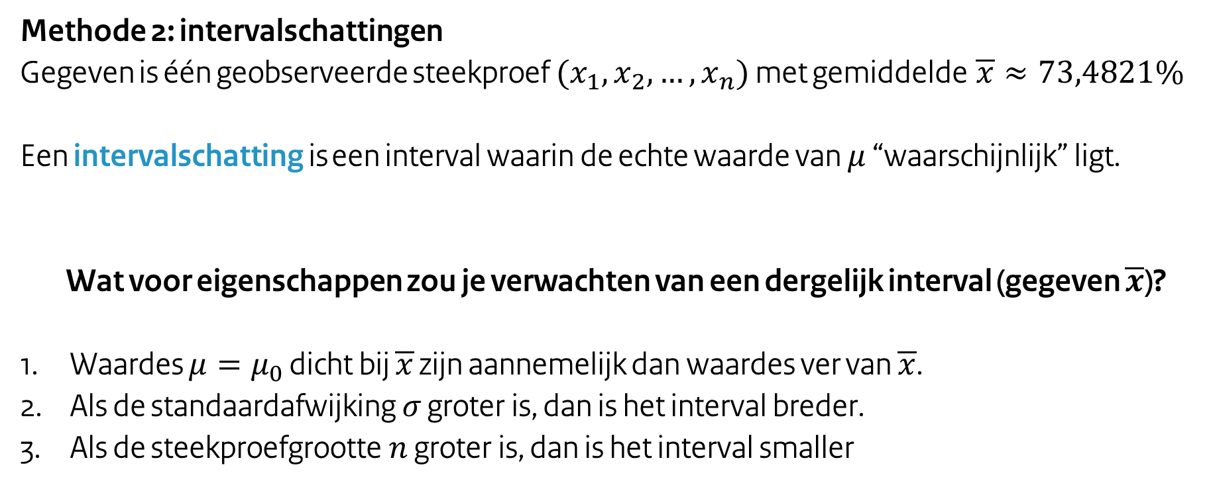
Schatten: van data naar model
Methode 2: intervalschattingen
Gegeven is één geobserveerde steekproef $(x_{1},x_{2},…, x_{n})$ met gemiddelde $\overline{x}≈73,4821\%$
Een intervalschatting is een interval waarin de echte waarde van $μ$ “waarschijnlijk” ligt.
Wat voor eigenschappen zou je verwachten van een dergelijk interval (gegeven $\overline{x}$)?
Waardes $μ=μ_{0}$ dicht bij $\overline{x}$ zijn aannemelijk dan waardes ver van $\overline{x}$.
Als de standaardafwijking $σ$ groter is, dan is het interval breder.
Als de steekproefgrootte $n$ groter is, dan is het interval smaller

Slide 12
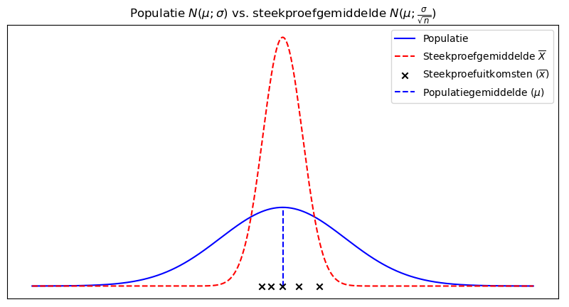

Schatten van populatieparameters
Centrale limietstelling: als $X∼N(μ, σ)$, dan geldt voor het steekproefgemiddelde $\overline{X}∼N(μ;\frac{σ}{\sqrt{n}})$

Slide 13
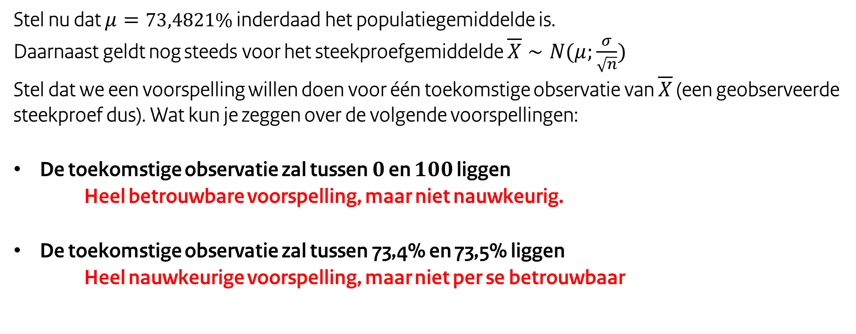
Voorspellingsintervallen van populatieparameters
Stel nu dat $μ=73,4821\%$ inderdaad het populatiegemiddelde is.
Daarnaast geldt nog steeds voor het steekproefgemiddelde $\overline{X}∼N(μ;\frac{σ}{\sqrt{n}})$
Stel dat we een voorspelling willen doen voor één toekomstige observatie van $\overline{X}$ (een geobserveerde steekproef dus). Wat kun je zeggen over de volgende voorspellingen:
De toekomstige observatie zal tussen $0$ en $100$ liggen
Heel betrouwbare voorspelling, maar niet nauwkeurig.
De toekomstige observatie zal tussen 73,4% en 73,5% liggen
Heel nauwkeurige voorspelling, maar niet per se betrouwbaar

Slide 14
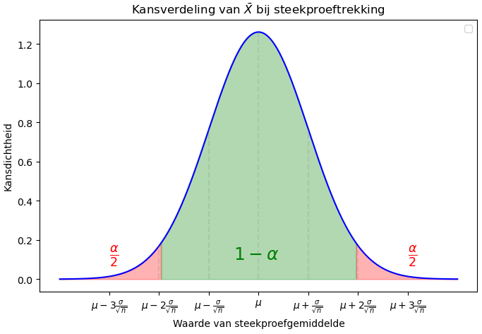
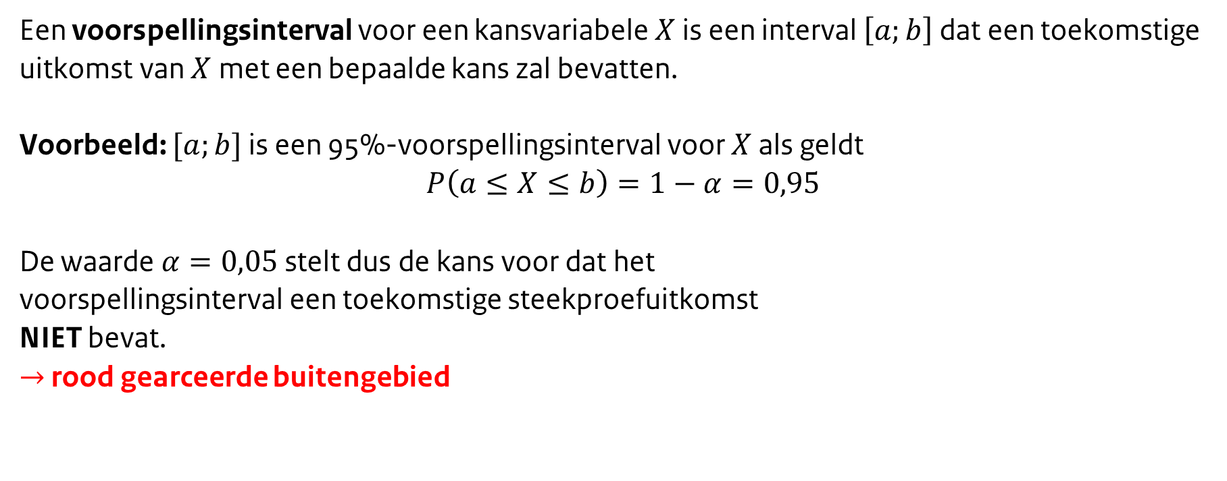
Voorspellingsinterval
Een voorspellingsinterval voor een kansvariabele $X$ is een interval $\left[a;b\right]$ dat een toekomstige uitkomst van $X$ met een bepaalde kans zal bevatten.
Voorbeeld: $[a;b]$ is een 95%-voorspellingsinterval voor $X$ als geldt
$$P\left(a≤X≤b\right)=1−α=0,95$$
De waarde $α=0,05$ stelt dus de kans voor dat het
voorspellingsinterval een toekomstige steekproefuitkomst
NIET bevat.
$→$ rood gearceerde buitengebied

Slide 15
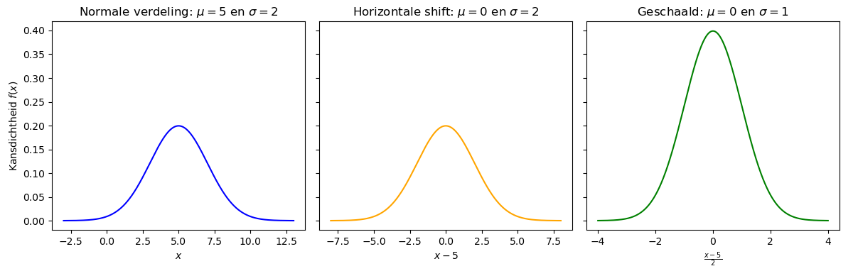
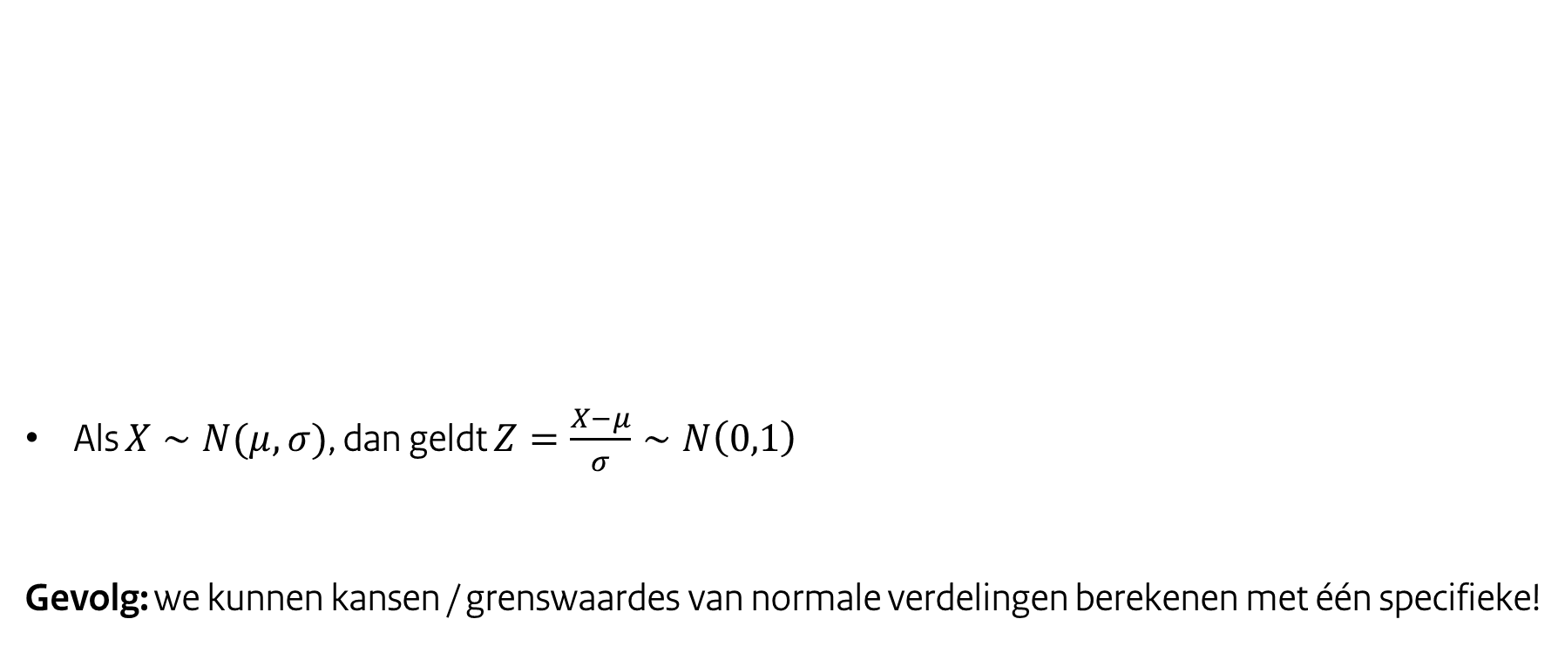
Recap: de standaardnormale verdeling
Als $X∼N(μ, σ)$, dan geldt $Z=\frac{X−μ}{σ}∼N\left(0,1\right)$
Gevolg: we kunnen kansen / grenswaardes van normale verdelingen berekenen met één specifieke!

Slide 16
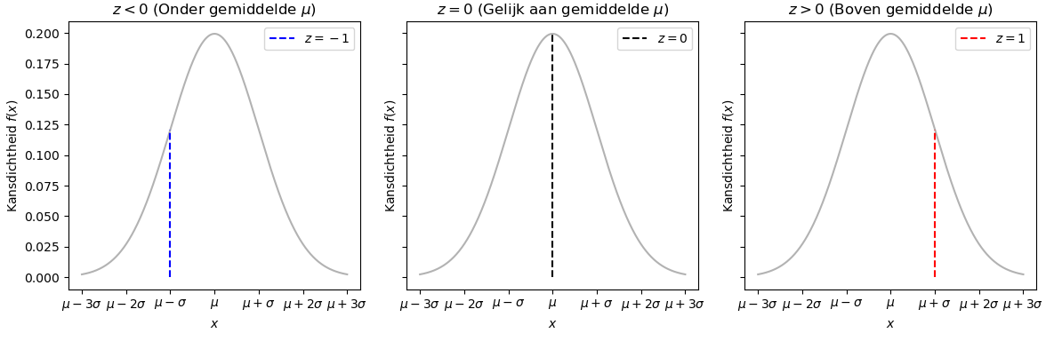

Recap: de z-score
De z-score van een waarneming $x$ van een normaal verdeelde kansvariabele $X∼N(μ, σ)$ is
$$z=\frac{x−μ}{σ}$$
Interpretatie: de “locatie” van uitkomst $x$ ten opzichte van het gemiddelde $μ$ (in # $σ$)

Slide 17

Recap: de z-score
Van $N\left(μ, σ\right)$ naar $N(0,1)$:
De z-score van een waarneming $x$ van een normaal verdeelde kansvariabele $X∼N(μ, σ)$ is
$$z=\frac{x−μ}{σ}$$
Van $N(0,1)$ naar $N\left(μ, σ\right)$:
$$x=μ+z∗σ$$

Slide 18
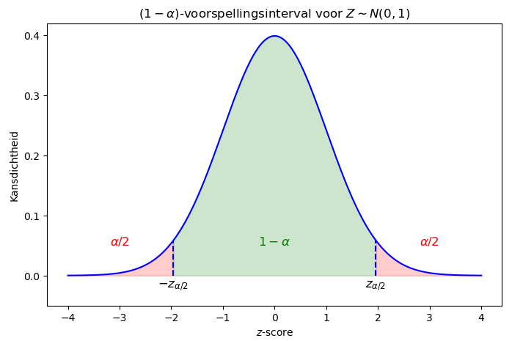
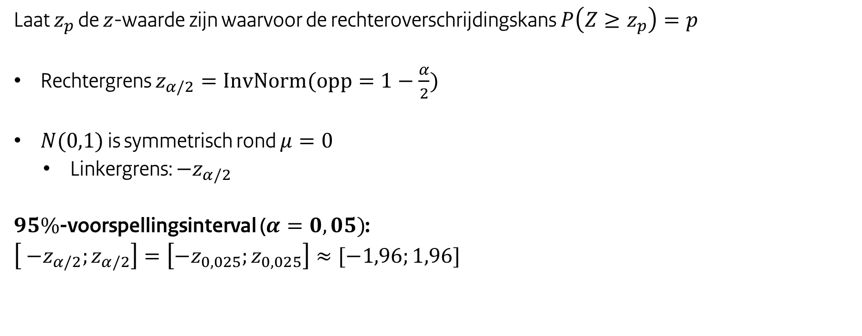
Een voorspellingsinterval voor $Z∼N(0,1)$
Laat $z_{p}$ de $z$-waarde zijn waarvoor de rechteroverschrijdingskans $P\left(Z≥z_{p}\right)=p$
Rechtergrens $z_{α/2}=InvNorm(opp=1−\frac{α}{2})$
$N(0,1)$ is symmetrisch rond $μ=0$
Linkergrens: $−z_{α/2}$
$95\%$-voorspellingsinterval ($α=0,05)$:
$\left[ −z_{α/2};z_{α/2}\right]=\left[−z_{0,025};z_{0,025}\right]≈[−1,96;1,96]$

Slide 19
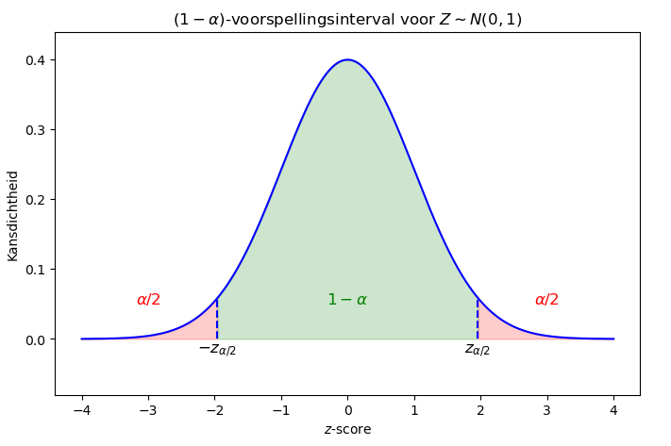
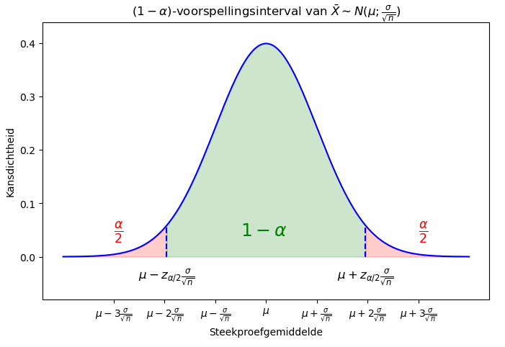

Een voorspellingsinterval voor $\overline{X}$
Het voorspellingsinterval voor $\overline{X}∼N\left(μ;\frac{σ}{\sqrt{n}}\right)$ krijgen we door de $z$-scores terug te rekenen.
$−z_{\frac{α}{2}}→μ+\left(−z_{\frac{α}{2}}\right)⋅\frac{σ}{\sqrt{n}}=μ−z_{α/2}∗\frac{σ}{\sqrt{n}}$ $z_{α/2}→μ+z_{α/2}⋅\frac{σ}{\sqrt{n}}$
$$→$$

Slide 20
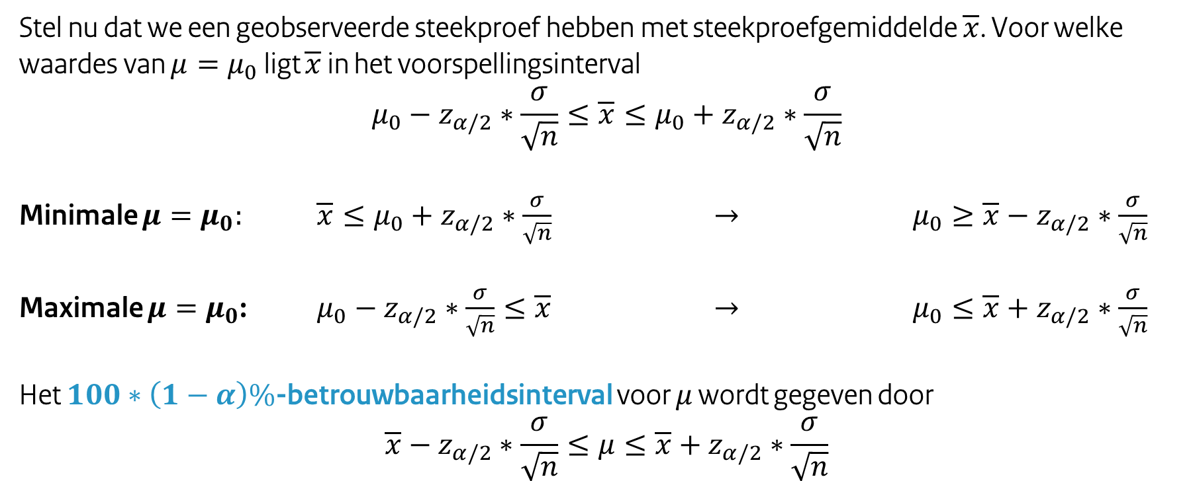
Betrouwbaarheidsinterval
Stel nu dat we een geobserveerde steekproef hebben met steekproefgemiddelde $\overline{x}$. Voor welke waardes van $μ=μ_{0}$ ligt $\overline{x}$ in het voorspellingsinterval
$$μ_{0}−z_{α/2}∗\frac{σ}{\sqrt{n}}≤\overline{x}≤μ_{0}+z_{α/2}∗\frac{σ}{\sqrt{n}}$$
Minimale $μ=μ_{0}:$ $\overline{x}≤μ_{0}+z_{α/2}∗\frac{σ}{\sqrt{n}}$ $→$ $μ_{0}≥\overline{x}−z_{α/2}∗\frac{σ}{\sqrt{n}}$
Maximale $μ=μ_{0}$: $μ_{0}−z_{α/2}∗\frac{σ}{\sqrt{n}}≤\overline{x}$ $→$ $μ_{0}≤\overline{x}+z_{α/2}∗\frac{σ}{\sqrt{n}}$
Het $100∗\left(1−α\right)\%$-betrouwbaarheidsinterval voor $μ$ wordt gegeven door
$$\overline{x}−z_{α/2}∗\frac{σ}{\sqrt{n}}≤μ≤\overline{x}+z_{α/2}∗\frac{σ}{\sqrt{n}}$$

Slide 21
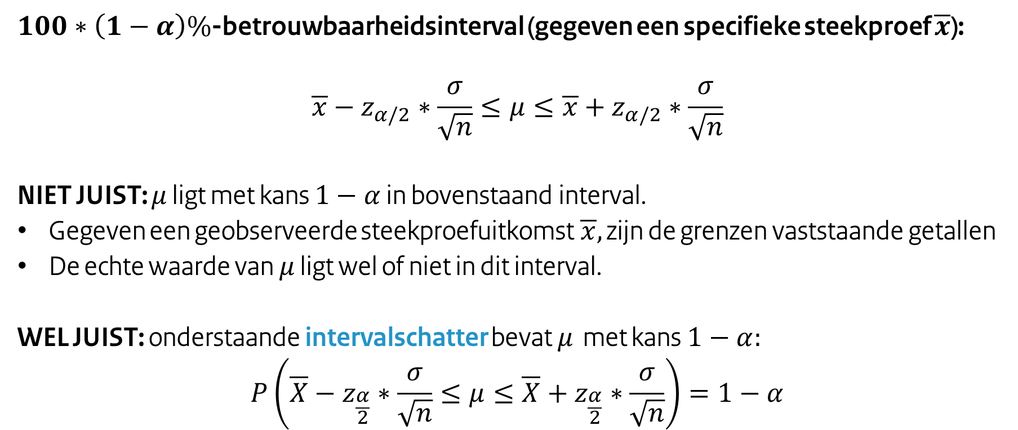
Betrouwbaarheidsinterval
$100∗\left(1−α\right)\%$-betrouwbaarheidsinterval (gegeven een specifieke steekproef $\overline{x}$):
$$\overline{x}−z_{α/2}∗\frac{σ}{\sqrt{n}}≤μ≤\overline{x}+z_{α/2}∗\frac{σ}{\sqrt{n}}$$
NIET JUIST: $μ$ ligt met kans $1−α$ in bovenstaand interval.
Gegeven een geobserveerde steekproefuitkomst $\overline{x},$ zijn de grenzen vaststaande getallen
De echte waarde van $μ$ ligt wel of niet in dit interval.
WEL JUIST: onderstaande intervalschatter bevat $μ$ met kans $1−α:$
$$P\left(\overline{X}−z_{\frac{α}{2}}∗\frac{σ}{\sqrt{n}}≤μ≤\overline{X}+z_{\frac{α}{2}}∗\frac{σ}{\sqrt{n}}\right)=1−α$$

Slide 22
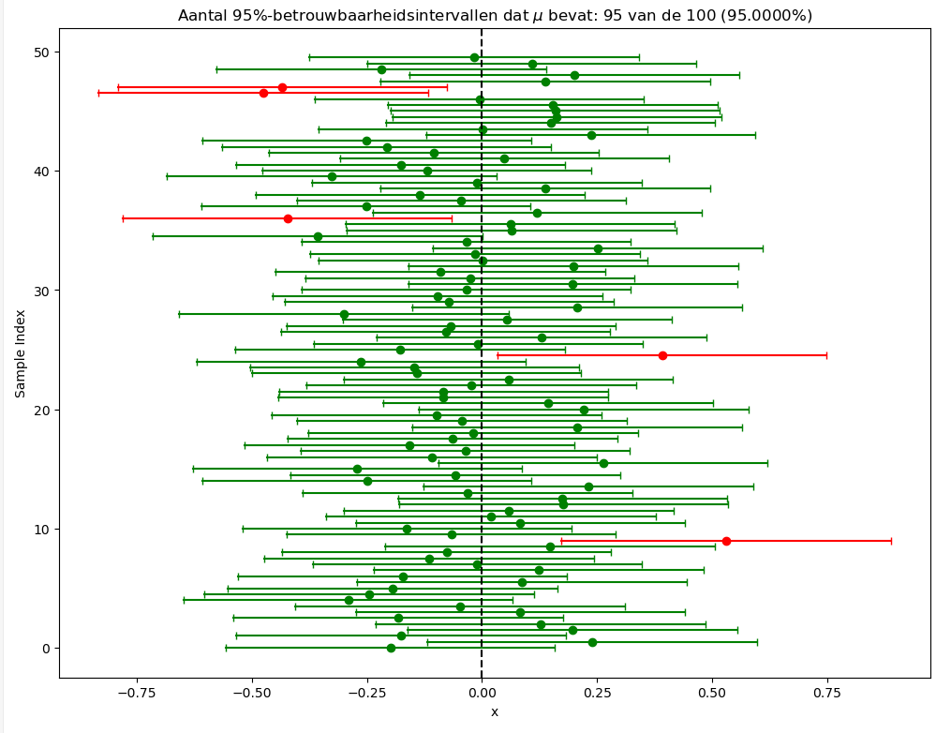
Interactieve plot: betrouwbaarheidsintervallen
https://interactive-betrouwbaarheid.streamlit.app/

Slide 23

Voorbeeld
De Militaire Geestelijke Gezondheidszorg (MGGZ) van Defensie wil weten hoe soldaten zich mental voelen na een langdurige missie. Ze gebruiken een stressniveau-score van 0 tot 100 (0 = geen stress, 100= extreme stress) en meten deze bij 64 soldaten een week na terugkeer in Nederland. Uit de steekproef blijkt dat de gemiddelde stressscore gelijk is aan $\overline{x}=55$, met gegeven (populatie)standaardafwijking $σ=12$. Bereken een 95%-betrouwbaarheidsinterval voor de gemiddelde stressniveau-score voor alle soldaten.

Slide 24
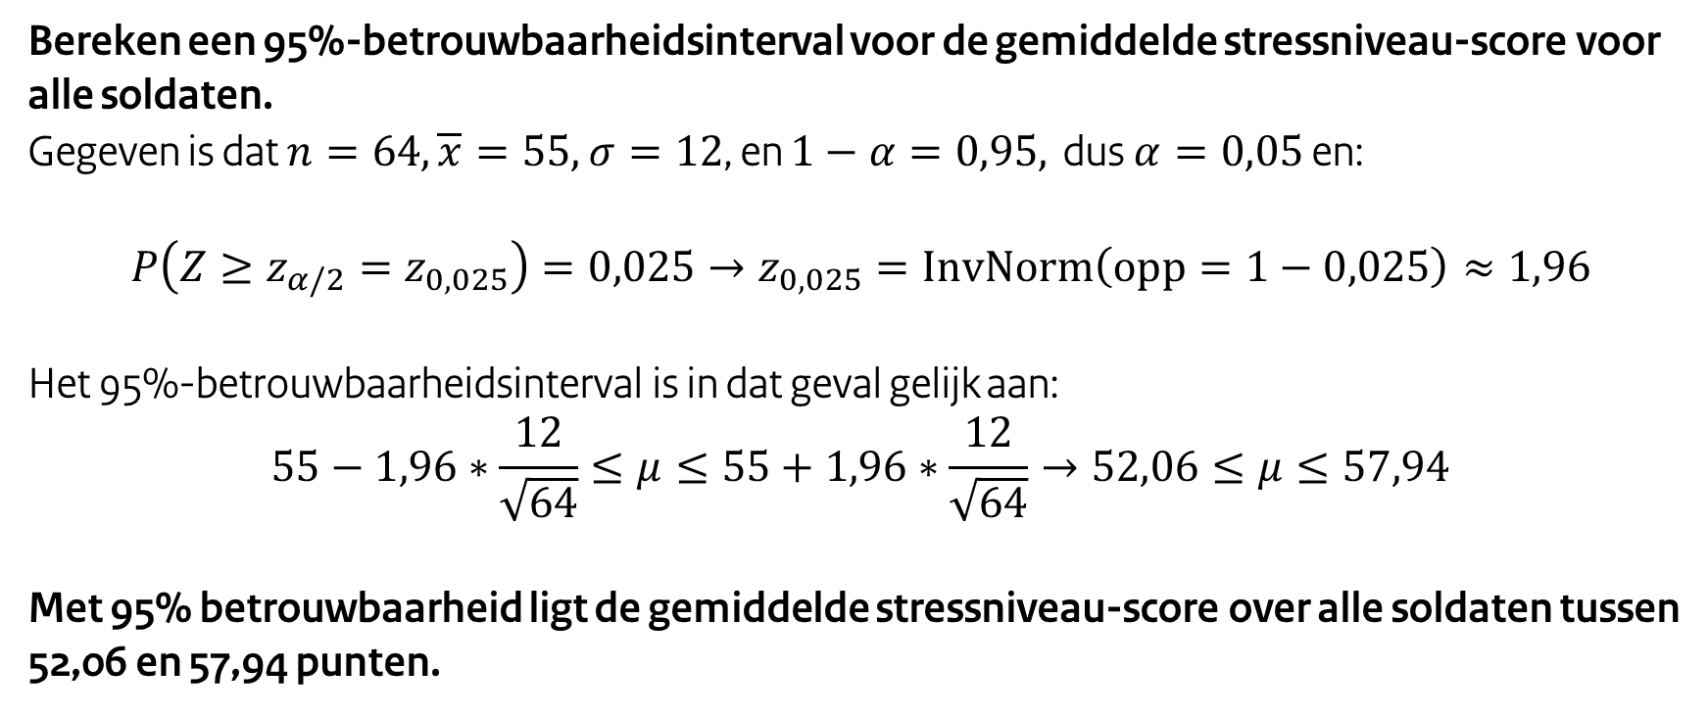
Voorbeeld
Bereken een 95%-betrouwbaarheidsinterval voor de gemiddelde stressniveau-score voor alle soldaten.
Gegeven is dat $n=64, \overline{x}=55,$ $σ=12$, en $1−α=0,95,$ dus $α=0,05$ en:
$$P\left(Z≥z_{α/2}=z_{0,025}\right)=0,025→z_{0,025}=InvNorm\left(opp=1−0,025\right)≈1,96$$
Het 95%-betrouwbaarheidsinterval is in dat geval gelijk aan:
$$55−1,96∗\frac{12}{\sqrt{64}}≤μ≤55+1,96∗\frac{12}{\sqrt{64}}→52,06≤μ≤57,94$$
Met 95% betrouwbaarheid ligt de gemiddelde stressniveau-score over alle soldaten tussen 52,06 en 57,94 punten.

Slide 25
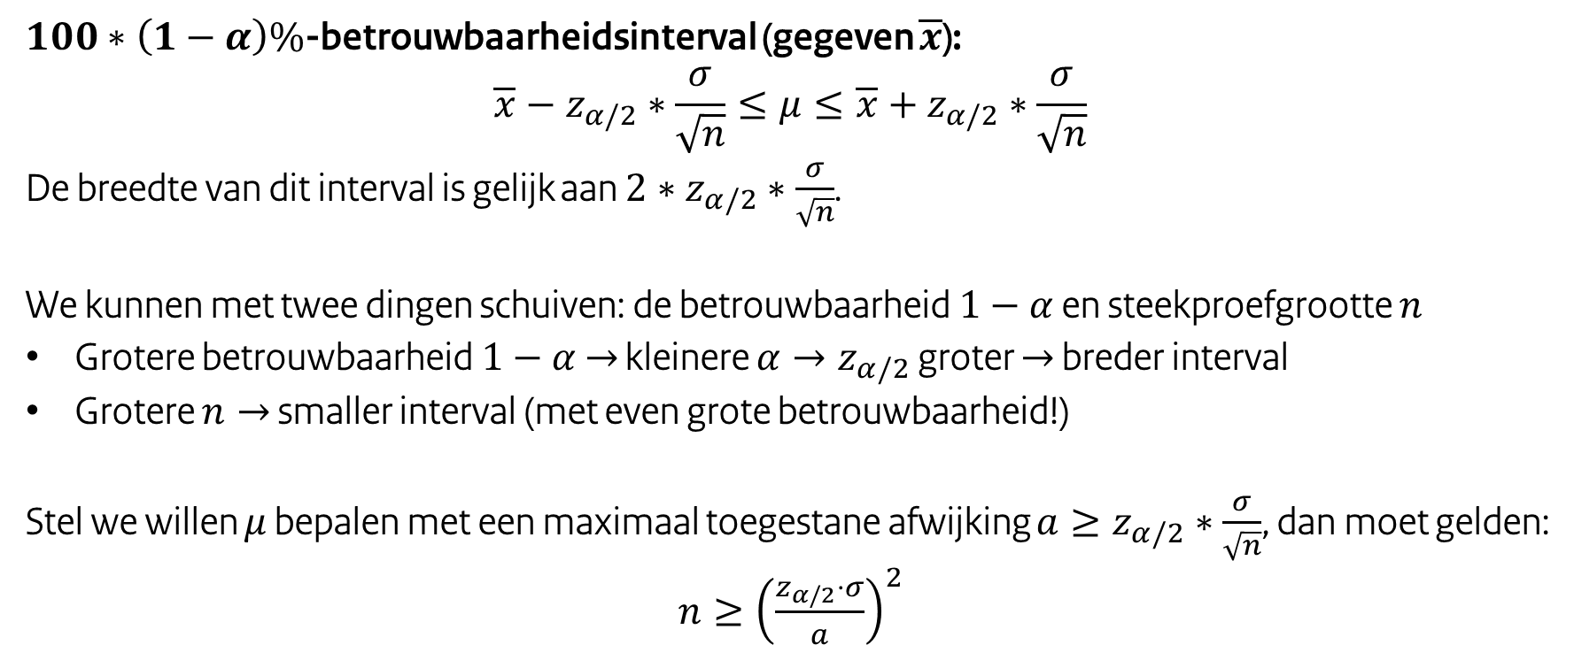
Berekenen van steekproefomvang
$100∗\left(1−α\right)\%$-betrouwbaarheidsinterval (gegeven $\overline{x}$):
$$\overline{x}−z_{α/2}∗\frac{σ}{\sqrt{n}}≤μ≤\overline{x}+z_{α/2}∗\frac{σ}{\sqrt{n}}$$
De breedte van dit interval is gelijk aan $2∗z_{α/2}∗\frac{σ}{\sqrt{n}}$.
We kunnen met twee dingen schuiven: de betrouwbaarheid $1−α$ en steekproefgrootte $n$
Grotere betrouwbaarheid $1−α$ $→$ kleinere $α→z_{α/2}$ groter $→$ breder interval
Grotere $n→$ smaller interval (met even grote betrouwbaarheid!)
Stel we willen $μ$ bepalen met een maximaal toegestane afwijking $a≥z_{α/2}∗\frac{σ}{\sqrt{n}}$, dan moet gelden:
$n≥{\left(\frac{z_{α/2}⋅σ}{a}\right)}^{2}$

Slide 26

Voorbeeld
De Militaire Geestelijke Gezondheidszorg (MGGZ) van Defensie wil weten hoe soldaten zich mentaal voelen na een langdurige missie. Ze gebruiken een stressniveau-score (0 = geen stress, 100= extreme stress). Gegeven is de (populatie)standaardafwijking $σ=12$. Hoeveel soldaten moeten worden ondervraagd om een 95%-betrouwbaarheidsinterval voor $μ$ te kunnen berekenen waarbij de marge maximaal $±2$ punten is.

Slide 27
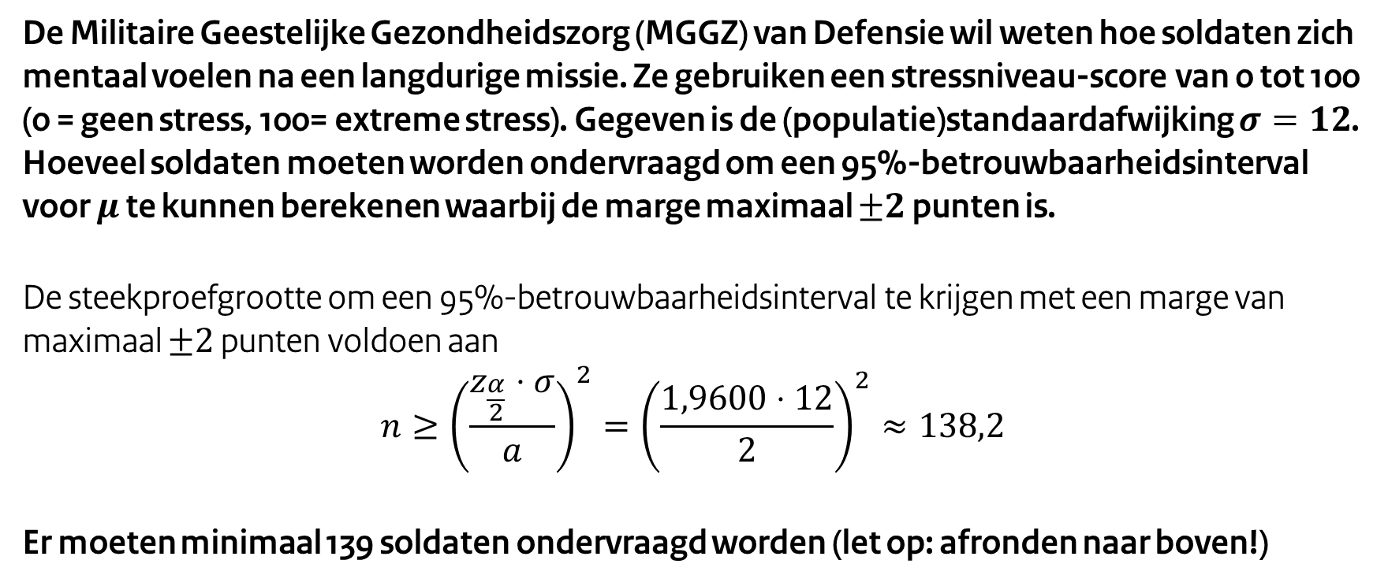
Voorbeeld
De Militaire Geestelijke Gezondheidszorg (MGGZ) van Defensie wil weten hoe soldaten zich mentaal voelen na een langdurige missie. Ze gebruiken een stressniveau-score van 0 tot 100 (0 = geen stress, 100= extreme stress). Gegeven is de (populatie)standaardafwijking $σ=12$. Hoeveel soldaten moeten worden ondervraagd om een 95%-betrouwbaarheidsinterval voor $μ$ te kunnen berekenen waarbij de marge maximaal $±2$ punten is.
De steekproefgrootte om een 95%-betrouwbaarheidsinterval te krijgen met een marge van maximaal $±2$ punten voldoen aan
$$n≥{\left(\frac{z_{\frac{α}{2}}⋅σ}{a}\right)}^{2}={\left(\frac{1,9600⋅12}{2}\right)}^{2}≈138,2$$
Er moeten minimaal 139 soldaten ondervraagd worden (let op: afronden naar boven!)

Slide 28
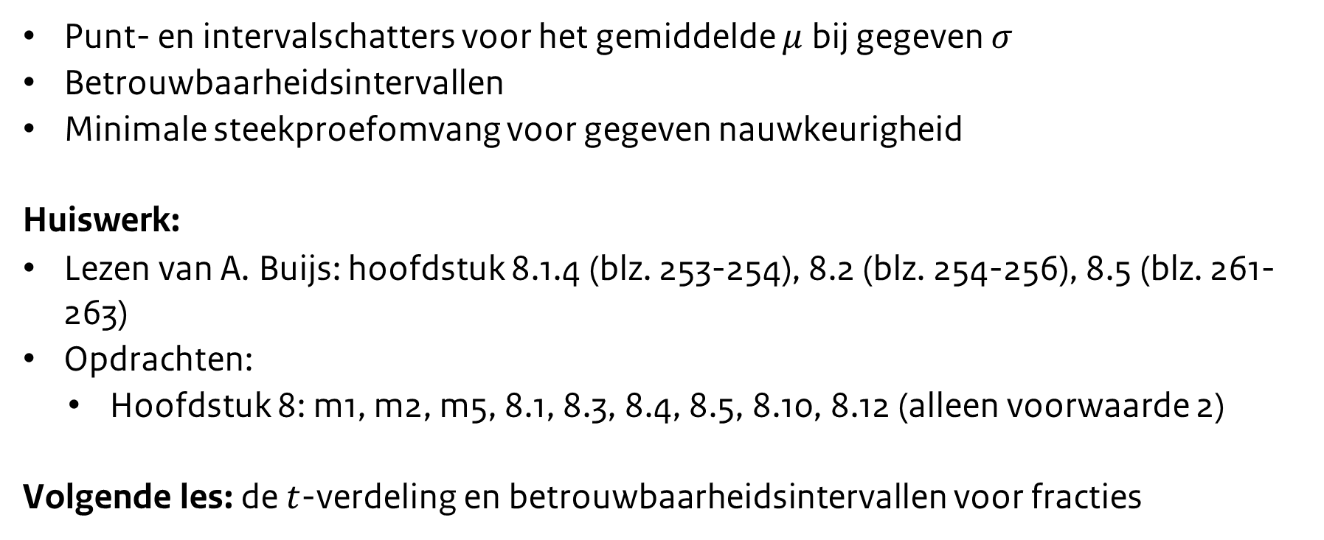
Samenvatting
Punt- en intervalschatters voor het gemiddelde $μ$ bij gegeven $σ$
Betrouwbaarheidsintervallen
Minimale steekproefomvang voor gegeven nauwkeurigheid
Huiswerk:
Lezen van A. Buijs: hoofdstuk 8.1.4 (blz. 253-254), 8.2 (blz. 254-256), 8.5 (blz. 261-263)
Opdrachten:
Hoofdstuk 8: m1, m2, m5, 8.1, 8.3, 8.4, 8.5, 8.10, 8.12 (alleen voorwaarde 2)
Volgende les: de $t$-verdeling en betrouwbaarheidsintervallen voor fracties

